Slide 1


接口

Slide 2
回顾
举例说明在什么样的情况下，需要使用到继承？
在Java程序中，多态性带给我们的好处是什么？

Slide 3
本章目标
掌握Java接口
理解Java接口与多态的关系
掌握面向接口编程的思想
掌握常量接口的使用
Java单例模式

Slide 4
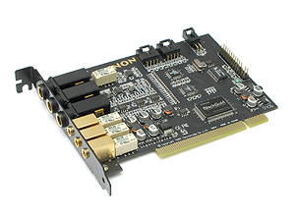
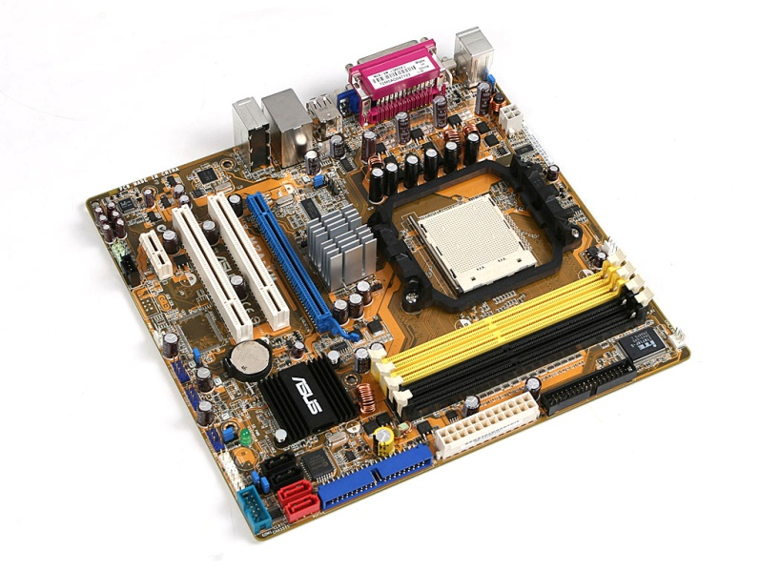


生活中的接口
电脑主板上的PCI插槽的规范就类似于Java接口
声卡
网卡
主板
每种卡的内部结构都不相同，可以把声卡、网卡、显卡都插在PCI插槽上，而不用担心哪个插槽是专门插哪个卡的
显卡

Slide 5
什么是Java接口 2-1
一个Java接口是一些方法特征的集合，但没有方法的实现
public interface PCI {
public void start();
public void stop();
}
这是Java接口，相当于主板上的PCI插槽的规范
Java接口中定义的方法在不同的地方被实现，可以具有完全不同的行为
class SoundCard implements PCI {
public void start() {
System.out.println("Du du...");
}
public void stop() {
System.out.println("Sound stop!");
}
}
class NetworkCard implements PCI {
public void start() {
System.out.println("Send...");
}
public void stop() {
System.out.println("Network stop!");
}
}
声卡、网卡都实现了PCI插槽的规范，但行为完全不同

Slide 6
什么是Java接口 2-2
可以使用Java接口标识类型
运行时，根据实际创建的对象类型调用相应的方法实现
public class Assembler {
public static void main(String[] args) {
PCI nc = new NetworkCard();
PCI sc = new SoundCard();
nc.start();
sc.start();
}
}
1
控制台输出
Du du...
Send...
2

Slide 7


为什么需要Java接口 5-1
为Oracle各中心开发这样一个小系统，包含类型：职员、中心、打印机，具体要求如下：
  职员、以及中心都具有方法：输出详细信息
  打印机：打印职员或中心的详细信息
  系统要具备良好的可扩展性与可维护性
中心
详细信息
职员
detail方法
（输出详细信息）
中心
职员
详细信息
打印

Slide 8
为什么需要Java接口 5-2
以下这个解决方案中存在着什么问题？
public class Printer {
  //使用打印机打印职员信息
  public void print(OracleTeacher1 t){
    System.out.println("开始打印："); System.out.println(t.detail());
  }
  //使用打印机打印中心信息
  public void print(OracleSchool1 s){
  System.out.println("开始打印："); System.out.println(s.detail());
  }
}
public class OracleStaff1 {
//输出职员的详细信息
  public String detail() {
  return "本人是Oracle职员";
  }
}
public class OracleSchool1 {
//输出中心的详细信息
  public String detail() {
    return "这里是Oracle中心";
  }
}
每增加一种新类型，都需要增加相应的print(类型名称 var)方法
——程序的可扩展性及可维护性极差
——这不符合系统的要求

Slide 9
为什么需要Java接口 5-3
可以通过多态性解决这个问题吗?
回顾多态的含义：
  实现同一个接口，使用不同的实例而执行不同操作
职员
2
中心
详细信息
1
detail方法
（负责输出详细信息）
2
中心
职员
详细信息
1
显然，本系统符合使用多态性的条件

Slide 10
为什么需要Java接口 5-4
在这个系统中，存在继承关系吗？
  职员、中心属于两种不同的类型，无法通过“is-a”找到一个合适的父类
职员、中心都存在一个共同的方法特征：detail，它们对detail方法有各自不同的实现——这完全符合Java接口的定义
Introduceable
定义一个Java接口，在其中定义detail方法，但没有具体实现
OracleSchool2
(中心)
OracleStaff2
(职员)
实现这个Java接口，不同的类对detail方法有不同的具体实现

Slide 11

为什么需要Java接口 5-5
使用了Java接口之后，这个系统有了怎样的改进？
public class OracleSchool2
implements Introduceable{
//输出中心的详细信息
  public String detail() {
    return "这里是Oracle中心";
  }
}
public interface Introduceable {
  public String detail();
}
public class OracleStaff2
implements Introduceable{
//输出职员的详细信息
  public String detail() {
  return "本人是Oracle职员";
  }
}
使用print方法时，参数可以是任何Introduceable接口的实现类的对象，不必再为不同的类型建立不同的print方法了
public class Printer {
  //使用打印机打印职员信息
  Public void print(Introduceable t){
  System.out.println(“开始打印：”); System.out.println(t.detail())；
  }
}
通过Java接口，我们同样可以享受到多态性的好处，大大提高了程序的可扩展性及可维护性

Slide 12

小结 1
为刚才完成的系统增加一种新的类型：学员（OracleStudent），具体要求如下：
  学员具有detail方法，负责输出学员详细信息
  能够通过中心的打印机打印学员的详细信息
  系统要具备良好的可扩展性与可维护性
编写测试类StudentTest进行测试，要求：
  通过中心的打印机打印学员的详细信息

Slide 13
什么是面向接口编程
开发系统时，主体构架使用接口，接口构成系统的骨架
这样就可以通过更换接口的实现类来更换系统的实现
public class Printer {
  //使用中心打印机打印信息
  public void print(Introduceable t){
  System.out.println("开始打印："); System.out.println(t.detail());
  }
}
Introduceable
OracleSchool2
(中心)
OracleStaff2
(职员)

Slide 14


面向接口编程的示例 4-1
升级上述的Oracle系统，要求：
  打印机有多种墨水类型，比如：黑白墨水、彩色墨水等
  中心可能配备其中任意一款墨水，负责打印职员、或者中心的详细信息
  系统要具备良好的可扩展性与可维护性
中心/职员
详细信息
getInk方法
（提供不同墨水）
彩色内容
打印机
黑白内容

Slide 15
面向接口编程的示例 4-2
采用面向接口编程的方式实现，以下是三个步骤中的第一步：
抽象出Java接口
  1、分析：
    黑白、彩色墨水都存在一个共同的方法特征：getInk()
    黑白、彩色墨水对getInk()方法有各自不同的实现
  2、结论：
    抽象出Java接口InkFace ，在其中定义方法getInk
  3、具体实现：
public interface InkFace {
public String getInk();
}

Slide 16
面向接口编程的示例 4-3
采用面向接口编程的方式实现，以下是三个步骤中的第二步：
实现Java接口
  1、分析：
    已经抽象出Java接口InkFace ，并在其中定义了getInk方法
    黑白、彩色墨水对getInk方法有各自不同的实现
  2、结论：
    黑白、彩色墨水都实现InkFace接口，各自实现getInk方法
  3、具体实现：
public class ColorInk
implements InkFace{
public String getInk(){
  return “彩色打印”;
}
}
public class BlackInk
implements InkFace {
public String getInk(){
  return “黑白打印”;
  }
}

Slide 17
面向接口编程的示例 4-4
采用面向接口编程的方式实现，以下是三个步骤中的第三步：
使用Java接口
  1、分析：
    主体构架使用接口, 让接口构成系统的骨架
  2、结论：
    更换实现接口的类就可以更换系统的实现
  3、具体实现：
public class OracleTest {
public static void main(String[] args) {
  Printer pr = new Printer();
  OracleStaff2 t =new OracleStaff2();
  //OracleSchool2 t =new OracleSchool2();
  ColorInk ink = new ColorInk();
  //BlackInk ink = new BlackInk();
  pr.print(ink,t);
  }
}
public class Printer {
  //使用中心打印机打印信息
  public void print(InkFace ink,Introduceable t){
  System.out.println(ink.getInk()); System.out.println(t.detail());
  }
}

Slide 18
小结 2
阅读如下Java代码，然后请采用面向接口编程的思想，在空白处填写正确的代码
public interface PCI {
void start();
void stop();
}
这是Java接口，相当于主板上的PCI插槽的规范
class SoundCard implements PCI{
public void start() {
System.out.println("Du du...");
}
public void stop() {
System.out.println("Sound stop!");
}
}
class NetworkCard implements PCI{
public void start() {
System.out.println("Send...");
}
public void stop() {
System.out.println("Network stop!");
}
}
声卡、网卡都实现了PCI插槽的规范，但行为完全不同

Slide 19
小结 2
public class MainBoard{
public void usePCICard(______ p) {
p.start();
p.stop();
}
}
PCI
提示：通过这个方法，主板上可以插入任意符合PCI插槽规范的卡
public class Assembler {
public static void main(String[] args) {
MainBoard mb=new MainBoard();
//在主板上插入网卡
//在主板上插入声卡
}
}
PCI nc=new NetworkCard();
mb.usePCICard(nc);
提示：可以通过更换实现接口的类来更换系统的实现
PCI sc=new SoundCard();
mb.usePCICard(sc);

Slide 20
抽象类
抽象类：用abstract关键字修饰一个类，抽象类；
  抽象类必须被继承。
  抽象类不能被直接实例化。它只能作为其它类的超类。
抽象方法：用abstract修饰一个方法，叫做抽象方法。
  抽象方法必须被重写
  抽象方法只有声明，不能有实现。
  定义了抽象方法的类必须是抽象类。

Slide 21
抽象类规则
规则：
  抽象类不能被直接实例化，只有它的非抽象子类可以创建对象
  抽象类中不一定包含抽象方法，但有抽象方法的类必定是抽象类
  抽象类中的抽象方法只是声明，不包含方法体，即不给出方法的实现
  构造方法、不能声明为抽象方法
  抽象类的子类必须给出抽象类中的抽象方法的具体实现，除非该子类也是抽象类

Slide 22
static 静态属性和静态方法
静态属性在内存中只有一个，java虚拟机在加载类的过程中为静态属性分配内存，被类的所有实例共享。
在方法中不能定义静态变量，哪怕是静态方法也不行。因为在方法中声明静态变量没有任何意义。
静态属性可以直接通过类名进行访问，其生命周期取决于类的生命周期。可将静态属性视为全局变量。
静态方法被类的所有实例共享。静态方法可以直接通过类名进行访问，静态方法中只能访问静态属性。

Slide 23
为什么需要常量
生活中，一周有七天，如何用代码表示？
public class Week {
  private int days = 7;
  public static void main(String[] args) {
    Week w = new Week();
    System.out.println("一周有"+w.days+"天");
  }
}
控制台输出
一周有7天
然而，总有不尽人意的事情发生：
public class Week {
  private int days = 7;
  public static void main(String[] args) {
    Week w = new Week();
    w.days ++;
    System.out.println("一周有"+w.days+"天");
  }
}
控制台输出
一周有8天
如何保证变量的值在运行期无法被改变？——使用常量

Slide 24
什么是常量
常量是一种标识符，它的值在运行期间恒定不变
常量标识符在程序中只能被引用，而不能被重新赋值
常量 | 圆周率PI
圆周率PI代码表示方式 | public static final double PI = 3.14159265358979323846;
用法 | 将ang角度转换成径度 public static double toRadians(double ang) { return ang / 180.0 * PI; }

Slide 25
常量的优点
如果不使用常量，直接在程序中填写数字或字符串，将会有什么麻烦？
程序的可读性变差：用户很难理解数字或字符串的意思
public static double toRadians(double ang) {
return ang / 180.0 * 3.14159265358979323846;
}
public static double toDegrees(double ang) {
  return ang * 180.0 / 3.14159265358979323846;
}
程序的可维护性变差：如果数值改变，则需要在很多地方改动，既麻烦又易出错
public static final double PI = 3.14159265358979323846; // 圆周率
public static double toRadians(double ang) {
  return ang / 180.0 * PI;
}
public static double toDegrees(double ang) {
  return ang * 180.0 / PI;
}
使用常量可以增强程序的可读性、可维护性

Slide 26
Java中常量的定义规则
加入final 关键字代表常量， 加入static 关键字代表类变量
尽量使用含义直观的常量来表示那些将在程序中多次出现的数字或字符串
public class OracleStudent {
  public static final int FEMALE = 1; //代表女性
  public static final int MALE = 2; //代表男性
  private int sex; //性别
  public void setSex(int sex) {
    if(sex==FEMALE)
    System.out.println("这是一名女学生");
    else if(sex == MALE)
    System.out.println("这是一名男学生");
    this.sex = sex;
  }
}

Slide 27
在Java接口中声明常量
在Java 接口中声明的变量在编译时会自动加上static final的修饰符，即声明为常量，因而Java接口通常是存放常量的最佳地点
public interface OracleSchoolType {
String Oracle = "Oracle加盟中心";
String BENET = "BENET直营中心";
}
等同于
public interface OracleSchoolType {
public static final String Oracle = "Oracle加盟中心";
public static final String BENET = "BENET直营中心";
}

Slide 28
小结 3
编写一个用于放置常量的Java接口Constants，具有常量MAX和MIN
编写一个测试类ConstantsTest，在main方法中求取Constants中的两个常量之差

Slide 29
OO思想总结
OO基本特征 | 定义 | 具体实现方式 | 优势
封装 | 隐藏实现细节，对外提供公共的访问接口 | 属性私有化、添加公有的setter、getter方法 | 增强代码的可维护性
继承 | 从一个已有的类派生出新的类，子类具有父类的一般特性，以及自身特殊的特性 | 继承需要符合的关系：is-a | 1、实现抽象（抽出像的部分） 2、增强代码的可复用性
多态 | 同一个实现接口，使用不同的实例而执行不同操作 | 通过Java接口/继承来定义统一的实现接口；通过方法重写为不同的实现类/子类定义不同的操作 | 增强代码的可扩展性、可维护性

Slide 30
一个常见的设计模式：单例模式
单例模式确保某个类只有一个实例，而且自行实例化并向整个系统提供这个实例。
public class Singleton {
private static Singleton uniqueInstance = null;
private Singleton() {}
public static Singleton getInstance() {
if (uniqueInstance == null) {
uniqueInstance = new Singleton();
}
return uniqueInstance;
}
// 其他方法...
}

Slide 31

总结
请指出下列Java代码中的错误。
public interface Introduceable {
  public String detail();
  public void introduction(){
  detail();
  }
  private void showMessage();
  void speak();
}
Java接口中不能有方法体实现
Java接口中的方法必须是public
编译器会自动加上public修饰符

Slide 32
卓越人生ETC与你共成长

